Slide 1

The Happy Diet
吳禹辰的快樂飲食計畫
組員：劉品枘、許亦佑、呂亮瑄、陳惟中、
王佩琳、吳禹辰、高繹翔

Slide 2

動機

Slide 3
吳禹辰的生活現況
每月生活費：10000元
每日基礎代謝量：2350大卡
人生活了20歲，開始注意營養均衡
生活很大的快樂來自於「熱量」
Notes:
（每日總消耗熱量TDEE計算器求得）

Slide 4
吳禹辰的飲食目標
當個省錢的好寶寶
當個健康的好寶寶
當個快樂的好寶寶

Slide 5


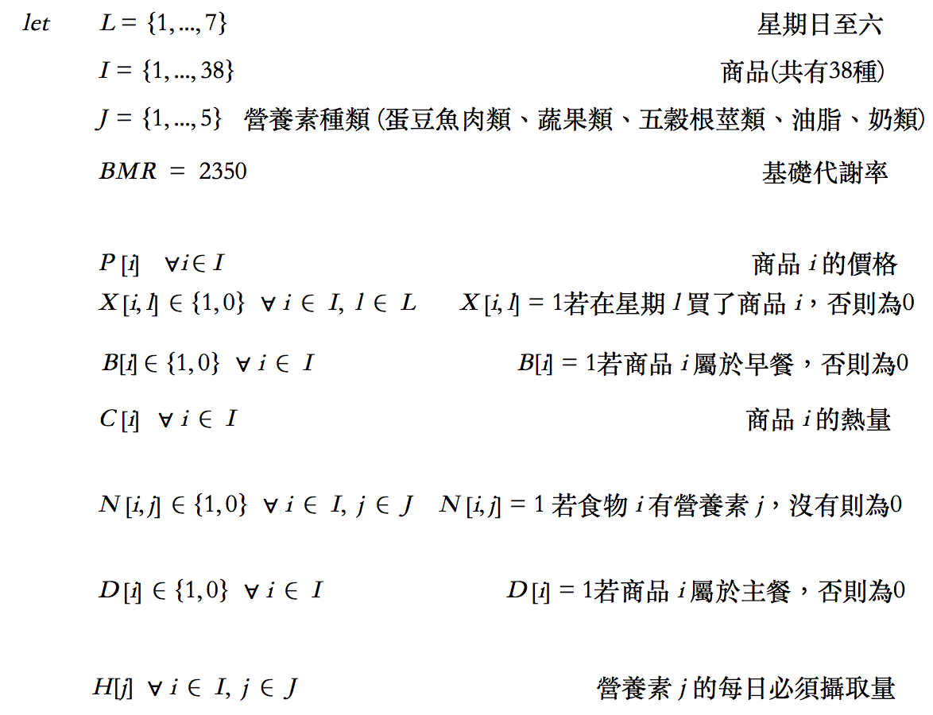
Parameters

Slide 6
Variables

Slide 7

Objective Function

Slide 8
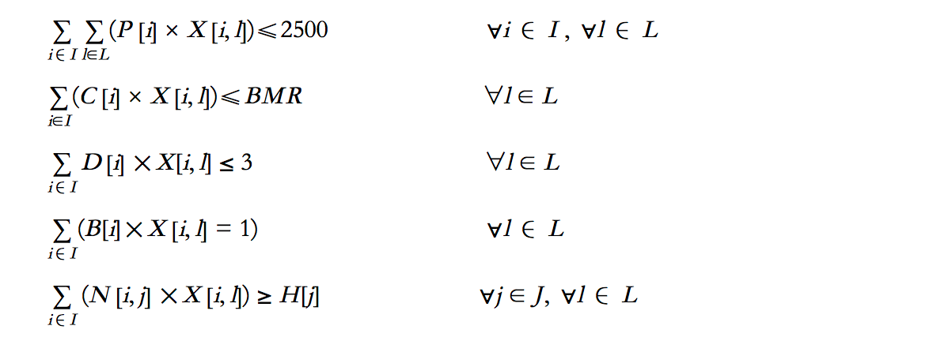
Functional Constraints

Slide 9
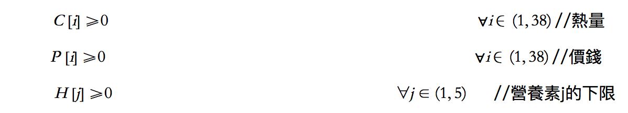
Sign Constraints

Slide 10
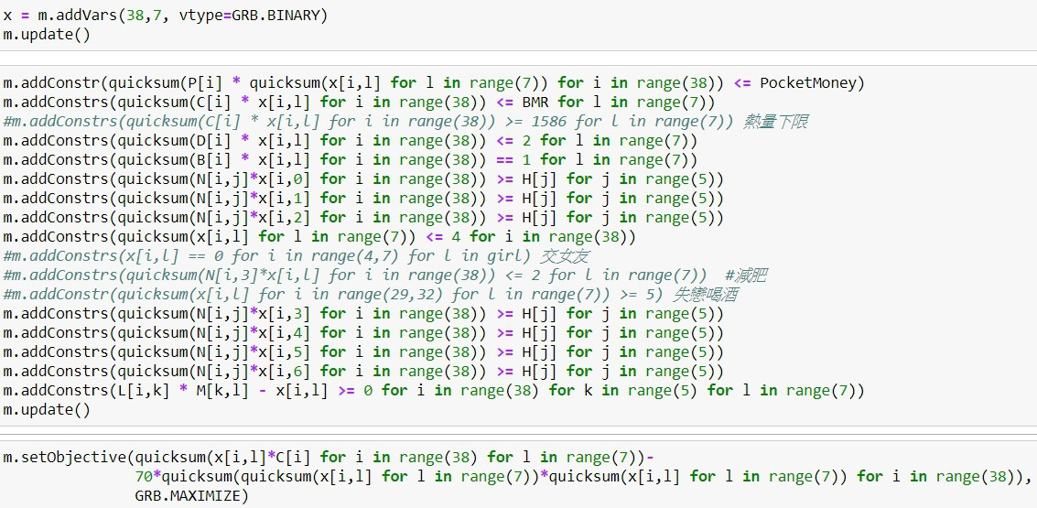
Python

Slide 11
Data：38間吳禹辰常吃的餐廳
椰林燒臘：叉燒燒臘 | Subway：牛肉丸套餐 | 麥當勞：大麥克套餐 | Family：微波食品（沒菜、沒奶） | Family：花雕雞泡麵 | Family：飲料（咖啡含糖含奶） | Bisto：熱狗堡
阿里媽媽：雞腿咖哩 | 師大第一腿：泰式雞腿飯 | 鍋IN：沙茶鍋 | 大埔鐵板燒：牛肉 | 薩利亞：焗烤肉醬義大利麵（商業午餐） | AllPass：豬排咖哩飯 | MOS：商業午餐
四海遊龍：活大一號餐 | 阿諾廚房：排骨飯 | 季丼屋：牛肉咖喱 | 極匠：8號 | Burgerking：牛肉華堡套餐 | 迷客夏：伯爵紅茶拿鐵 | 七里亭：泰式炸雞
星巴克：巧克力可可脆片星冰樂 | sukiya：咖哩飯＋套餐 | 孫東寶：雞排 | 雪腐：珍珠奶茶冰 | 台一牛奶大王：紅豆牛奶冰 | 溏老鴨 | 壹之穴：豚骨魚介
小公館：mojito | revolver：啤酒 | 窖父：窖父特調 | 原典：鮮果冰茶 | 可不可：熟成紅茶 | 康青龍：格雷冰茶 | 蔥丼：牛肉
初牛：豬五花 | 直火人：牛肋條

Slide 12
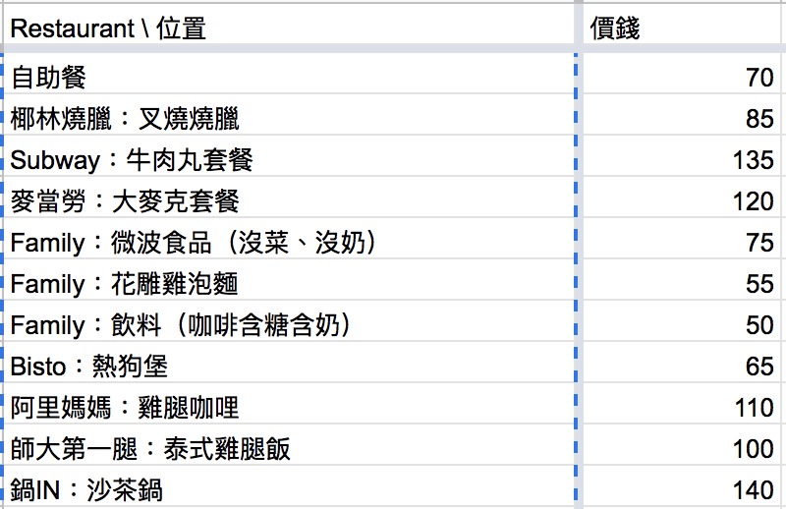
價錢 （P[i]）

Slide 13
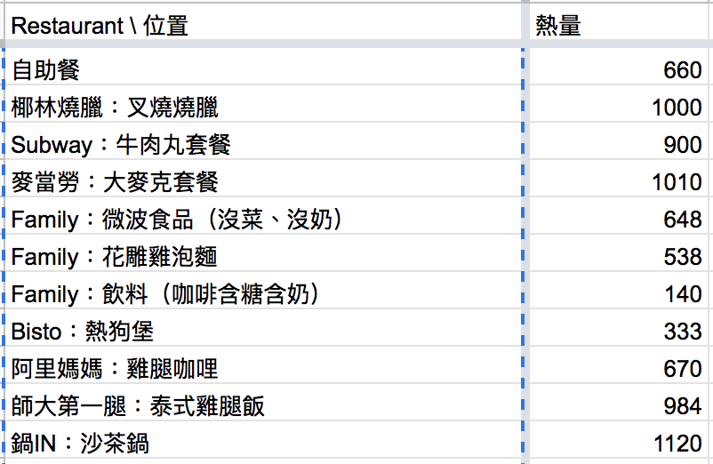
熱量（C[i]）

Slide 14
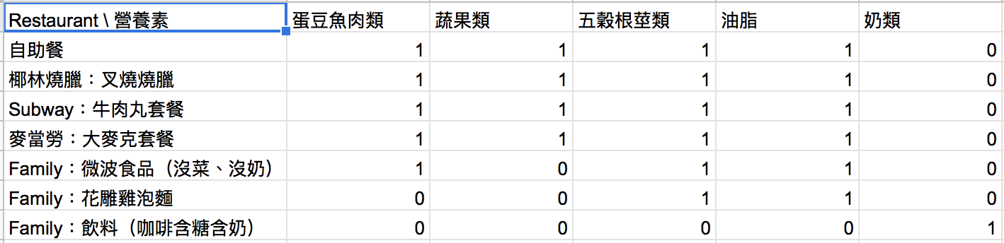
營養素（J = {1,…, 5}）

Slide 15
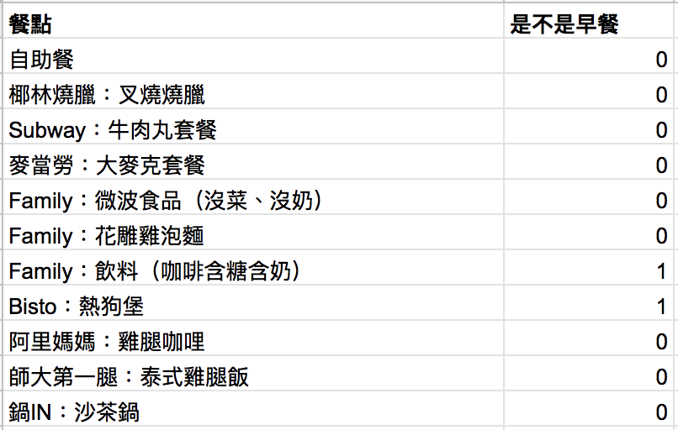
早餐與否（B[i] = 1 or 0）

Slide 16
結果

Slide 17
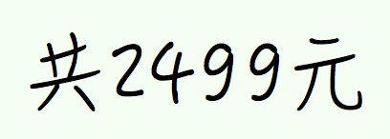
 | Sun | Mon | Tue | Wed | Thu | Fri | Sat
早餐 | 星巴克：巧克力可可脆片星冰樂 | 星巴克：巧克力可可脆片星冰樂 | 星巴克：巧克力可可脆片星冰樂 | 星巴克：巧克力可可脆片星冰樂 | Family：飲料（咖啡含糖含奶） | Family：飲料（咖啡含糖含奶） | Family：飲料（咖啡含糖含奶）
價格/熱量 | 135/306 | 135/306 | 135/306 | 135/306 | 50/140 | 50/140 | 50/140
午餐 | 師大第一腿：泰式雞腿飯 | 椰林燒臘：叉燒燒臘 | 麥當勞：大麥克套餐 | sukiya：咖哩飯＋套餐 | Subway：牛肉丸套餐 | 阿諾廚房：排骨飯 | 自助餐
價格/熱量 | 100/984 | 85/1000 | 120/1010 | 119/776 | 135/900 | 75/700 | 70/660
晚餐 | 大埔鐵板燒：牛肉 | Burgerking：牛肉華堡套餐 | 七里亭：泰式炸雞 | 鍋IN：沙茶鍋 | 溏老鴨 | 鍋IN：沙茶鍋 | AllPass：豬排咖哩飯
價格/熱量 | 150/1050 | 150/1038 | 100/1020 | 140/1120 | 130/1110 | 140/1120 | 90/945
飲料 |  |  |  | 迷客夏：伯爵紅茶拿鐵 |  |  | 雪腐：珍珠奶茶冰
價格/熱量 |  |  |  | 55/140 |  |  | 70/600
每日總熱量 | 2340 | 2344 | 2336 | 2342 | 2350 | 2300 | 2345

Slide 18
營養素檢查
 | Sun | Mon | Tue | Wed | Thu | Fri | Sat
蛋豆魚肉類 | 2 | 2 | 2 | 2 | 2 | 2 | 2
蔬果類 | 2 | 2 | 2 | 2 | 2 | 2 | 2
五穀根莖類 | 2 | 2 | 2 | 2 | 2 | 2 | 2
油脂 | 2 | 2 | 2 | 2 | 2 | 2 | 2
奶類 | 1 | 1 | 1 | 2 | 1 | 1 | 2

Slide 19

Situation 1

Slide 20

吳禹辰看上了心儀的女生，開始減肥！
不改變Functional constraints
$$\sum_{i∈I}{C\left[i, 4\right]×X\left[i,l\right]}≤BMR ∀l∈L$$
但是更改Parameter
BMR= 1900

Slide 21
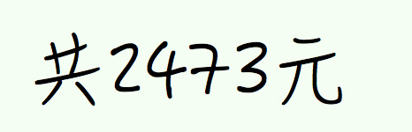
 | Sun | Mon | Tue | Wed | Thu | Fri | Sat
早餐 | Family：飲料（咖啡含糖含奶） | 星巴克：巧克力可可脆片星冰樂 | Family：飲料（咖啡含糖含奶） | Family：飲料（咖啡含糖含奶） | 星巴克：巧克力可可脆片星冰樂 | 星巴克：巧克力可可脆片星冰樂 | Family：飲料（咖啡含糖含奶）
價格/熱量 | 50/140 | 135/306 | 50/140 | 50/140 | 135/306 | 135/306 | 50/140
午餐 | 大埔鐵板燒：牛肉 | 自助餐 | 師大第一腿：泰式雞腿飯 | 椰林燒臘：叉燒燒臘 | 阿里媽媽：雞腿咖哩 | MOS：商業午餐 | AllPass：豬排咖哩飯
價格/熱量 | 150/1050 | 70/660 | 100/984 | 85/1000 | 110/670 | 100/660 | 90/945
晚餐 | 直火人：牛肋條 | Subway：牛肉丸套餐 | sukiya：咖哩飯＋套餐 | 壹之穴：豚骨魚介 | Subway：牛肉丸套餐 | 阿諾廚房：排骨飯 | 初牛：豬五花
價格/熱量 | 180/700 | 135/900 | 119/776 | 220/750 | 135/900 | 75/700 | 179/800
飲料 |  |  |  |  |  | revolver：啤酒
價格/熱量 |  |  |  |  |  | 120/230
每日總熱量 | 1890 | 1866 | 1900 | 1890 | 1876 | 1896 | 1885

Slide 22

Situation 2

Slide 23
終於，吳禹辰成功脫魯啦！
星期二、四、六整天約會，不可以帶女朋友吃全家
脫魯後就沒在管身材，熱量無上限

Slide 24

終於，吳禹辰成功脫魯啦！
新增Functional Constraints
$$\sum_{i=4}^{7}{(X\left[i,l\right])}=0 ∀l∈\{3, 5, 7\}$$
刪除Functional constraints
$$\sum_{i∈I}{C\left[i, 4\right]×X\left[i,l\right]}≤BMR ∀l∈L$$

Slide 25
 | Sun | Mon | Tue | Wed | Thu | Fri | Sat
早餐 | Family：飲料（咖啡含糖含奶） | 星巴克：巧克力可可脆片星冰樂 | 星巴克：巧克力可可脆片星冰樂 | Family：飲料（咖啡含糖含奶） | 星巴克：巧克力可可脆片星冰樂 | Family：飲料（咖啡含糖含奶） | 星巴克：巧克力可可脆片星冰樂
價格/熱量 | 50/140 | 135/306 | 135/306 | 50/140 | 135/306 | 50/140 | 135/306
午餐 | Subway：牛肉丸套餐 | 師大第一腿：泰式雞腿飯 | 椰林燒臘：叉燒燒臘 | AllPass：豬排咖哩飯 | 自助餐 | 阿諾廚房：排骨飯 | 麥當勞：大麥克套餐
價格/熱量 | 135/900 | 100/984 | 85/1000 | 90/945 | 70/660 | 75/700 | 120/1010
晚餐 | 溏老鴨 | 大埔鐵板燒：牛肉 | Burgerking：牛肉華堡套餐 | 鍋IN：沙茶鍋 | sukiya：咖哩飯＋套餐 | 鍋IN：沙茶鍋 | 七里亭：泰式炸雞
價格/熱量 | 130/1110 | 150/1050 | 150/1038 | 140/1120 | 119/776 | 140/1120 | 100/1020
飲料 | 可不可：熟成紅茶 |  |  | 迷客夏：伯爵紅茶拿鐵 | 雪腐：珍珠奶茶冰
價格/熱量 | 30/200 |  |  | 55/140 | 70/600
每日總熱量 | 2350 | 2340 | 2344 | 2345 | 2342 | 2300 | 2336

Slide 26

Situation 3

Slide 27
Unfortunately, 吳禹辰失戀了…
吃到一樣的食物會讓心情更糟糕
每個星期必須喝五天的酒
一點也不在乎變胖，熱量無上限

Slide 28
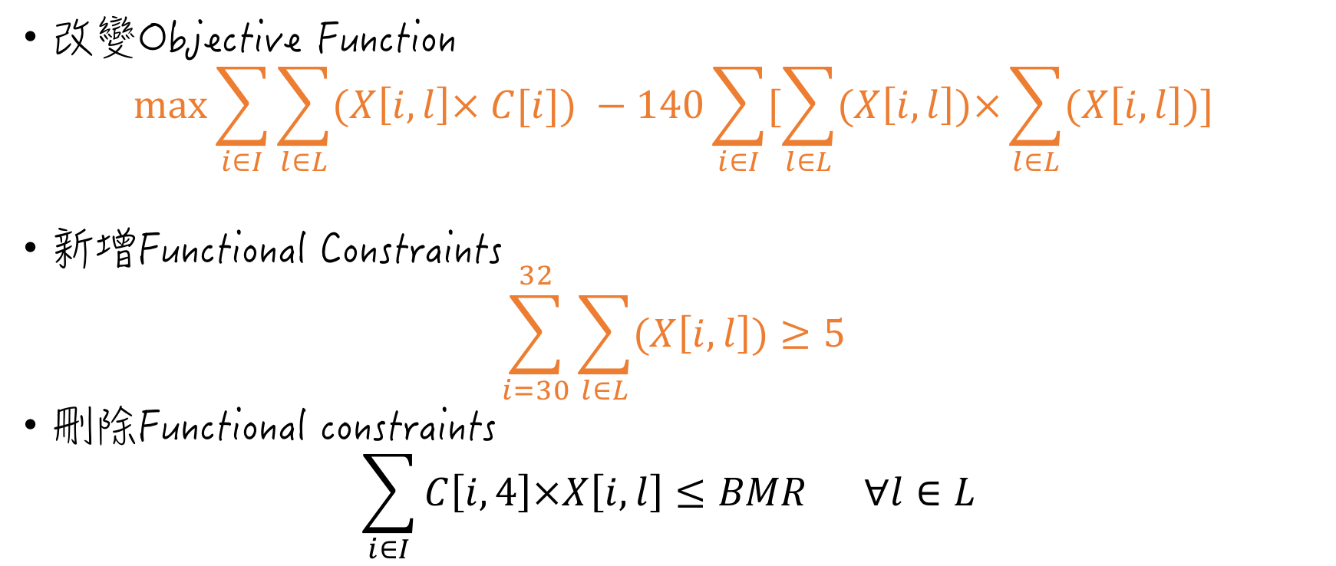
Unfortunately, 吳禹辰失戀了…
改變Objective Function
$$\max{\sum_{i∈I}{\sum_{l∈L}{(X\left[i, l\right]× C[i]}}) −140\sum_{i∈I}{[\sum_{l∈L}{(X\left[i, l\right])×\sum_{l∈L}{(X\left[i, l\right])}}}]}$$
新增Functional Constraints
$$\sum_{i=30}^{32}{\sum_{l∈L}{(X\left[i,l\right])}}≥5$$
刪除Functional constraints
$$\sum_{i∈I}{C\left[i, 4\right]×X\left[i,l\right]}≤BMR ∀l∈L$$

Slide 29
 | Sun | Mon | Tue | Wed | Thu | Fri | Sat
早餐 | Family：飲料（咖啡含糖含奶） | Family：飲料（咖啡含糖含奶） | Family：飲料（咖啡含糖含奶） | 星巴克：巧克力可可脆片星冰樂 | Family：飲料（咖啡含糖含奶） | Family：飲料（咖啡含糖含奶） | 星巴克：巧克力可可脆片星冰樂
價格/熱量 | 50/140 | 50/140 | 50/140 | 135/306 | 50/140 | 50/140 | 135/306
午餐 | AllPass：豬排咖哩飯 | 阿諾廚房：排骨飯 | 椰林燒臘：叉燒燒臘 | 自助餐 | AllPass：豬排咖哩飯 | 椰林燒臘：叉燒燒臘 | 阿諾廚房：排骨飯
價格/熱量 | 90/945 | 75/700 | 85/1000 | 70/660 | 90/945 | 85/1000 | 75/700
晚餐 | sukiya：咖哩飯＋套餐 | 七里亭：泰式炸雞 | 鍋IN：沙茶鍋 | 七里亭：泰式炸雞 | 麥當勞：大麥克套餐 | 師大第一腿：泰式雞腿飯 | 溏老鴨
價格/熱量 | 119/776 | 100/1020 | 140/1120 | 100/1020 | 120/1010 | 100/984 | 130/1110
飲料 | revolver：啤酒 |  | revolver：啤酒 | revolver：啤酒 |  | revolver：啤酒 | revolver：啤酒
價格/熱量 | 120/230 |  | 120/230 | 120/230 |  | 120/230 | 120/230
每日總熱量 | 2091 | 1860 | 2490 | 2216 | 2095 | 2354 | 2346

Slide 30
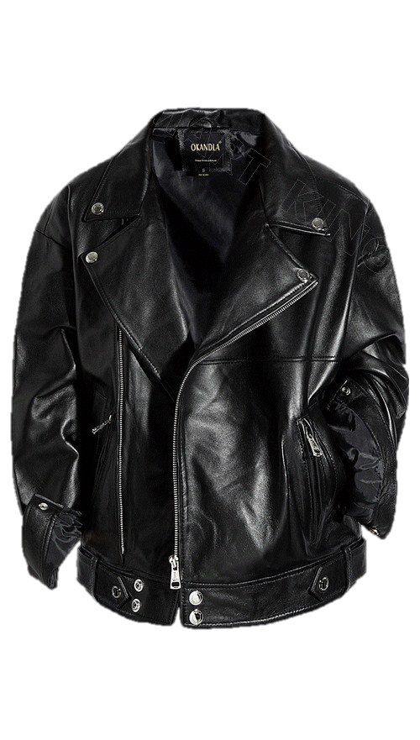
Situation 4

Slide 31
吳禹辰決定存錢治裝，重新出發
想要存錢，平日花費最小化
一個禮拜最多可以忍受吃四次一樣的食物
至少要吃1586卡路里，才不會餓死

Slide 32
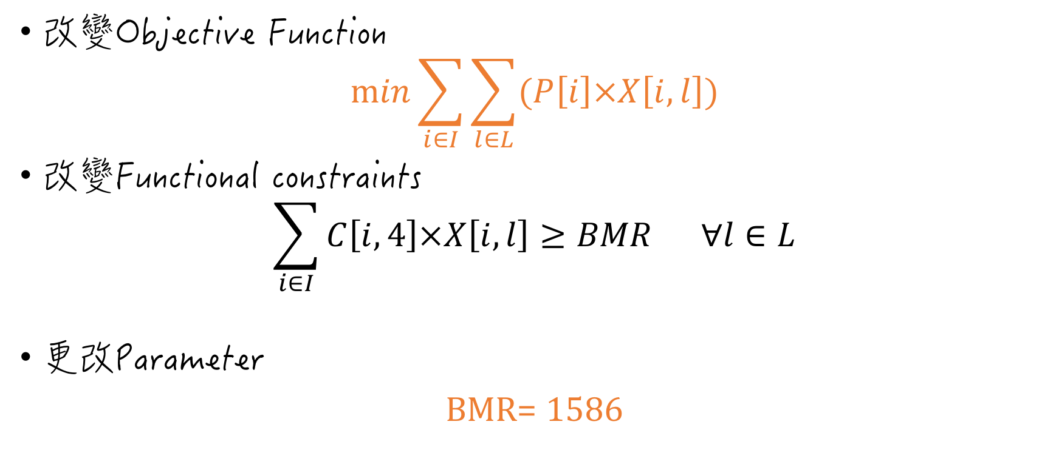
吳禹辰決定存錢治裝，重新出發
改變Objective Function
$$\min{\sum_{i∈I}{\sum_{l∈L}{(P\left[i\right]×X\left[i, l\right]}})}$$
改變Functional constraints
$$\sum_{i∈I}{C\left[i, 4\right]×X\left[i,l\right]}≥BMR ∀l∈L$$
更改Parameter
BMR= 1586

Slide 33
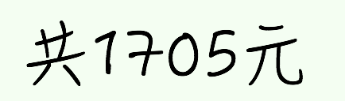
 | Sun | Mon | Tue | Wed | Thu | Fri | Sat
早餐 | 星巴克：巧克力可可脆片星冰樂 | 星巴克：巧克力可可脆片星冰樂 | 星巴克：巧克力可可脆片星冰樂 | Family：飲料（咖啡含糖含奶） | Family：飲料（咖啡含糖含奶） | Family：飲料（咖啡含糖含奶） | Family：飲料（咖啡含糖含奶）
價格/熱量 | 135/306 | 135/306 | 135/306 | 50/140 | 50/140 | 50/140 | 50/140
午餐 | 阿諾廚房：排骨飯 | 阿諾廚房：排骨飯 | 阿諾廚房：排骨飯 | 椰林燒臘：叉燒燒臘 | 椰林燒臘：叉燒燒臘 | 椰林燒臘：叉燒燒臘 | 椰林燒臘：叉燒燒臘
價格/熱量 | 75/700 | 75/700 | 75/700 | 85/1000 | 85/1000 | 85/1000 | 85/1000
晚餐 | AllPass：豬排咖哩飯 | 自助餐 | AllPass：豬排咖哩飯 | 阿諾廚房：排骨飯 | 自助餐 | 自助餐 | 自助餐
價格/熱量 | 90/945 | 70/660 | 90/945 | 75/700 | 70/660 | 70/660 | 70/660
飲料
價格/熱量
每日總熱量 | 1951 | 1666 | 1951 | 1840 | 1800 | 1800 | 1800

Slide 34
Situation 5
黃啟宏發大財，每週送吳禹辰3000元

Slide 35

黃啟宏發大財，每週送吳禹辰3000元
改變Functional Constraints
$\sum_{i∈I}{\sum_{l∈L}{(P\left[i\right]×X\left[i, l\right]}})≤5500$

Slide 36
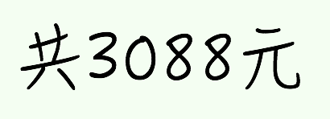
 | Sun | Mon | Tue | Wed | Thu | Fri | Sat
早餐 | 星巴克：巧克力可可脆片星冰樂 | 星巴克：巧克力可可脆片星冰樂 | 星巴克：巧克力可可脆片星冰樂 | 星巴克：巧克力可可脆片星冰樂 | Family：飲料（咖啡含糖含奶） | Family：飲料（咖啡含糖含奶） | Family：飲料（咖啡含糖含奶）
價格/熱量 | 135/306 | 135/306 | 135/306 | 135/306 | 50/140 | 50/140 | 50/140
午餐 | 自助餐 | 師大第一腿：泰式雞腿飯 | Burgerking：牛肉華堡套餐 | Subway：牛肉丸套餐 | 椰林燒臘：叉燒燒臘 | AllPass：豬排咖哩飯 | 鍋IN：沙茶鍋
價格/熱量 | 70/660 | 100/984 | 150/1038 | 135/900 | 85/1000 | 90/945 | 140/1120
晚餐 | sukiya：咖哩飯＋套餐 | 大埔鐵板燒：牛肉 | 初牛：豬五花 | 溏老鴨 | 麥當勞：大麥克套餐 | 七里亭：泰式炸雞 | 壹之穴：豚骨魚介
價格/熱量 | 119/776 | 150/1050 | 179/800 | 130/1110 | 120/1010 | 100/1020 | 220/750
飲料 | 雪腐：珍珠奶茶冰 |  | 台一牛奶大王：紅豆牛奶冰 |  | 窖父：窖父特調 | revolver：啤酒 | 原典：鮮果冰茶
價格/熱量 | 70/600 |  | 70/205 |  | 300/200 | 120/230 | 50/340
每日總熱量 | 2342 | 2340 | 2349 | 2316 | 2350 | 2335 | 2350

Slide 37
結論與建議

